Slide 1
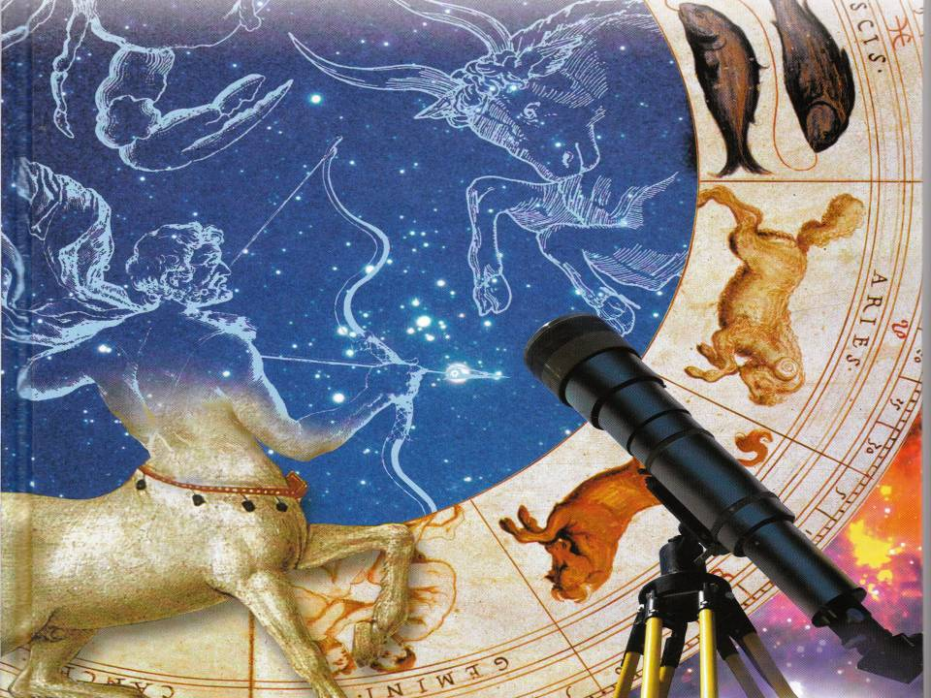
СОЗВЕЗДИЯ
СОЗВЕЗДИЯ
Колесова Ж. В., учитель физики МОУ «СОШ п. Бурасы»

Slide 2
Звёздное небо
Вселенная, конечно, бесконечна, А звезды — население ее. . И светят звезды в небе ярко, вечно, А мы их наблюдаем бесконечно... Ученый муж Михайло Ломоносов Ведь тоже эти звезды созерцал, Смотрел, мечтал, открытья совершал И новое в науке открывал! Сегодня мы любуемся Вселенной И изучаем звездный небосвод. До звезд свой взор мы направляем, Вдаль смотрим, звезды изучаем.

Slide 3
Звёздное небо
В древние времена наши предки делили звездное небо на четко различимые сочетания звезд, которые назвали созвездиями. Названия созвездий связывали с мифами, именами богов, названиями приборов и механизмов.

Slide 4
Созвездия
Современные астрономы делят все небо на 88 созвездий, границы между которыми проведены в виде ломаных линий по дугам небесных параллелей. названия созвездий и их границы были установлены только в 30 года ХХ века.

Slide 5
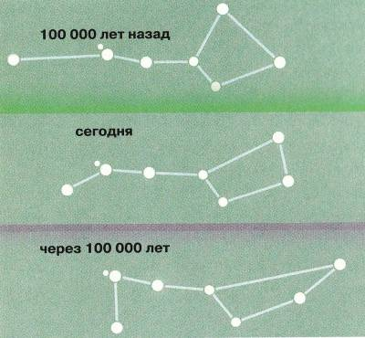
Большая медведица
Всемогущий бог Зевс полюбил прекрасную нимфу Калисто. Чтобы избавить Калисто от своей ревнивой жены Геры, Зевс обратил свою возлюбленную в Большую медведицу и вознёс на небо. Вместе с ней Зевс обратил в медведицу и её любимую собаку – это Малая медведица

Slide 6
Малая Медведица
Это созвездие также хорошо известно, потому что последняя звезда в «хвосте» Малой Медведицы - это знаменитая Полярная звезда, звезда мореходов и путешественников. Полярная звезда находится почти всегда остается на одном и том же месте, в то время как остальные звезды вращаются вокруг нее по небосводу

Slide 7
Созвездие Ориона
В греческой мифологии Орион был сыном брата Зевса-громовержца – Посейдона. Когда Орион вырос, он стал великим охотником. Но богиня Гера рассердилась на Ориона за его слова о том, что он может победить любое животное, и наслала на него Скорпиона, от ядовитого укуса которого Орион погиб. Гера перенесла Скорпиона на небо. Богиня Артемида просила Асклепия оживить Ориона, но сам Зевс помешал этому. Тогда Артемида попросила Зевса перенести на небо и Ориона.

Slide 8
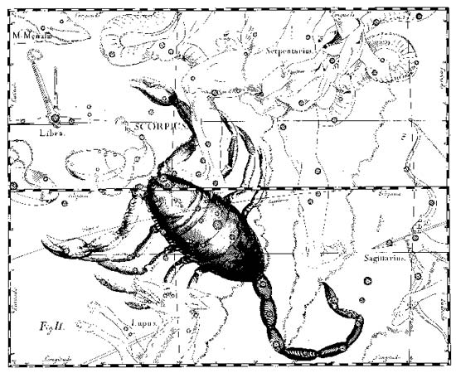
Созвездие скорпиона
Гера перенесла Скорпиона на небо. Зевс пожалел великого охотника и разместил так созвездия Ориона и Скорпиона на небе, что охотник всегда может уйти от своего преследователя

Slide 9
Созвездия псов (Большого и малого)
С созвездием Большого Пса связано слово каникулы. Дело в том, что жрецы Древнего Египта тщательно отмечали момент, когда начинается разлив Нила, а затем летний зной. Сириус, восходящий на заре в июле (для северного полушария), предвещал начало самых жарких летних дней. По латыни слово «собака» звучит как «канис». Отсюда период летнего зноя и отдыха от сельскохозяйственных работ у римлян получил название «каникулы» – «собачьи дни».
По одному древнегреческому мифу созвездие названо в честь меньшего из двух псов Ориона, по другому – в честь собаки Одиссея, которая верно ждала его.

Slide 10
Созвездие Северная Корона
Красавица Ариадна, похищенная Тесеем и безжалостно покинутая им на берегу моря, громко рыдала и взывала к небу о помощи. В конце концов, к ней явился Вакх и, влюбившись в красавицу, взял её в жёны. Северная Корона - свадебный подарок, помещённый на небо.

Slide 11
Созвездия Цефея и кассиопеи
В незапамятные времена у мифического эфиопского царя Цефея была красавица-жена, царица Кассиопея. Однажды она имела неосторожность похвастаться красотой своей дочери Андромеды в присутствии нереид - мифических жительниц моря. Завистливые нереиды пожаловались богу моря Посейдону, и он напустил на берега Эфиопии страшное чудовище, пожиравшее людей

Slide 12
Созвездия персея и андромеды
Цефей, по совету оракула, вынужден был отдать на съедение свою любимую дочь. Он приковал ее к прибрежной скале, и Андромеда стала ждать своей гибели. Но герой Персей, прилетевший на крылатом коне Пегасе, спас ее.

Slide 13
Созвездие единорога
В давние времена единороги сражались со львами за власть. Эти битвы продолжались бы и доныне, если бы в дело не вмешались люди. Кто-то сказал, что рог единорога излечивает от всех болезней, и они стали устраивать облавы на это гордое животное. Единорог умело оборонялся и мог противостоять сразу многим охотникам и сворам собак. Люди прознали, что свирепый зверь теряет свой боевой задор в присутствии девушки. Он подходит к ней и кладет голову ей на колени, как ручное животное. Охотники стали усаживать на лесной поляне девушку, к которой обязательно выходил прекрасный белый единорог. Тут-то они все выскакивали с криками из кустов и начинали наносить удары копьями...
Так продолжалось до тех пор, пока с лица Земли не исчез последний единорог. Возможно, он ушел на небеса, чтобы оттуда с сожалением смотреть на людей.
Созвездие Единорог названо в честь Единорога – символа чистоты и преданности

Slide 14
Созвездие жирафа
Созвездие Жираф появилось на картах сравнительно недавно: в 1624 году немецкий астроном Якоб Барч выделил границы этого созвездия.
В те времена животное жираф с необыкновенно длинной шеей был настолько экзотическим животным, почти мифическим, что Барч поместил его на карты неба того времени.

Slide 15
Созвездия орла и лисички
Прометей похитил огонь с Олимпа и принес его людям, научив их письму и зодчеству. Разгневанный Зевс велел приковать титана к скале и пробить ему грудь копьем. По приказу Зевса каждое утро орел прилетал клевать печень бессмертного Прометея, которая заживала за ночь. Тысячелетия продолжались его муки, пока, наконец, Геракл стрелой из лука не убил орла и не освободил титана.
Ян Гевелий так назвал это созвездие потому, что лисица – хитрое животное, подобное орлу. И созвездие Лисички вполне достойно быть по соседству с созвездием Орла.

Slide 16
Созвездие лебедя
Лебедь - большое красивое созвездие. Часть его, состоящая из наиболее ярких звезд, известна под названием Северный Крест. Самая яркая звезда – Денеб. Считается, что эта звезда в 10 000 раз ярче Солнца

Slide 17
Зодиакальные созвездия
Видимый годовой путь Солнца проходит через тринадцать созвездий, начиная от точки весеннего равноденствия: Овен, Телец, Близнецы, Рак, Лев, Дева, Весы, Скорпион,Змееносец, Стрелец, Козерог, Водолей, Рыбы. Двенадцать из них называются зодиакальными. Пояс из двенадцати зодиакальных созвездий называется зодиаком

